Slide 1
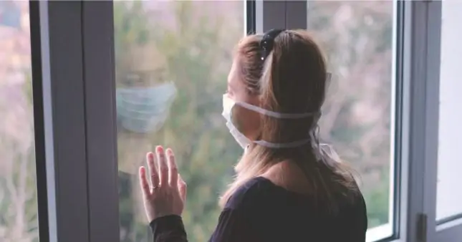
Vous avez été:
enfermés
bâillonnés
piqués
à partir de quelle dose direz-vous ?

